Slide 1
Синдром Эмоционального выгорания
Как не сгореть на работе?

Slide 2
Педагог

Slide 3
Порог чувствительности

Slide 4
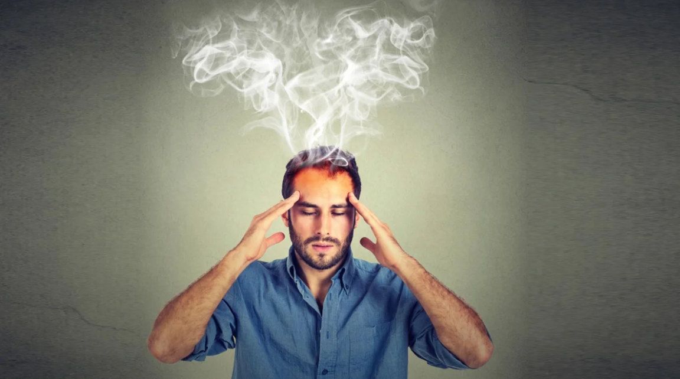
СЭВ
Синдром эмоционального выгорания (СЭВ) – патологический процесс, который характеризуется эмоциональным, психическим и физическим истощением организма, в основном возникающим в трудовой сфере, но и проблемы личностного характера не исключены.

Slide 5
Факторы риска

Slide 6
Признаки появления СЭВ
1. Стадия эмоционального истощения
«ничего я не хочу», «все одно и то же, ничего интересного», «как я ото всего устала, надоело все» и т.п.

Slide 7
2. Стадия деперсонализации
«им ничего не надо, а мне больше их надо?», «неблагодарные, столько сил на них трачу, и все без толку», «ученики сейчас глупые, но хитрые» и т.д.

Slide 8
3. Редукция личностных достижений
«ничего не получается», «эта профессия – не моя, а что мое?.. не знаю…», «быстрее бы день в школе прошел», «какой смысл в моей работе – не знаю, они и без физики будут больше нас зарабатывать, а мы просто дураки».

Slide 9
Влияние СЭВ
Физические изменения
Эмоциональные изменения
Поведенческие симптомы
Интеллектуальное состояние

Slide 10
Как бороться с СЭВ ?

Slide 11
Профилактические действия
краткосрочные и долгосрочные цели
Тайм- аут
навыками саморегуляции
профессиональное развитие и самосовершенствование
уход от ненужной конкуренции
эмоционально-личностное общение
поддержание хорошей физической формы
умение рассчитывать и обдуманно распределять свои нагрузки
возможность переключаться с одного вида деятельности на другой

Slide 12
Положительные эмоции

Slide 13
Спасибо за внимание!

